Slide 1
إدارة من المرضى مع الأوعية الدموية الدماغية الاضطرابات
بواسطة
د.محمد النعيم _

Slide 2
تعلُّم أهداف
على انتهاء ل هذا محاضرة، ال طلاب سوف يكون قادر على:
يصف ال حدوث و اجتماعي تأثير ل CVA الاضطرابات.
تعريف ال مخاطرة عوامل ل CVA و متعلق ب مقاسات ل وقاية.
يقارن ال أنواع مختلفة من CVA : هُم الأسباب ، مرضي مظاهر و طبي إدارة.
يتصل ال مبادئ ل التمريض إدارة ل ال رعاية ل أ مريض في ال المرحلة الحادة من ترويه سكتة دماغية.
يستخدم ال التمريض عملية ك نطاق ل رعاية ل أ مريض يتعافى من إقفاري سكتة دماغية.
7. تحديد ضروري عناصر ل عائلة تعليم و تحضير ل
بيت رعاية لمريض السكتة الدماغية.

Slide 3
ترويه سكتة دماغية
دماغية ، حادث وعائي دماغي (CVA) ، أو ما هو الآن يسمى " نوبة دماغية" هو فقدان مفاجئ للوظيفة الناتجة عن انقطاع إمداد الدم لجزء من مخ.
هذا حدث عادة _ ال نتيجة ل طويل الأمد الأوعية الدموية الدماغية مرض.
فقط 8٪ من السكتات الدماغية الإقفارية نتيجة في موت داخل 30 أيام

Slide 4
السكتة الدماغية . 67
نيولوجيك حاد يستمر لأكثر من 24 ساعة وينتج عن انقطاع تدفق الدم إلى الدماغ. ونتيجة لذلك ، ينخفض إمداد الأكسجين ويسبب موت خلايا الدماغ (الاحتشاء).
اسماء اخرى:
حادث الدماغية
هجوم الدماغ

Slide 5
عوامل خطر الإصابة بالسكتة الدماغية
السكتة الدماغية هي اضطراب الأوعية الدموية الدماغية الأساسي.
عوامل الخطر غير القابلة للتعديل
العمر (فوق 55) ، الجنس ذكر ، العرق
عوامل الخطر القابلة للتعديل
ارتفاع ضغط الدم هو عامل الخطر الأساسي
أمراض القلب والأوعية الدموية
ارتفاع الكوليسترول أو ارتفاع الهيماتوكريت
بدانة
السكري
استخدام موانع الحمل الفموية
التدخين وتعاطي المخدرات والكحول

Slide 6
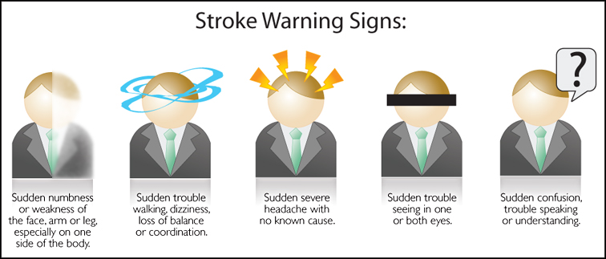
علامات التحذير من السكتة الدماغية
إذا انقطع تدفق الدم إلى الدماغ تمامًا
يتم تغيير التمثيل الغذائي العصبي في 30 ثانية
يتوقف التمثيل الغذائي في دقيقتين
يحدث الموت الخلوي في 5 دقائق
إذا تم استعادة تدفق الدم الكافي في وقت مبكر (أقل من 3 ساعات) ← تلف أقل في الدماغ وفقدان أقل لوظيفة الجهاز العصبي.
وفقًا لجمعية السكتات الدماغية الأمريكية ، فإن علامات التحذير من السكتة الدماغية مفاجئة:

Slide 7
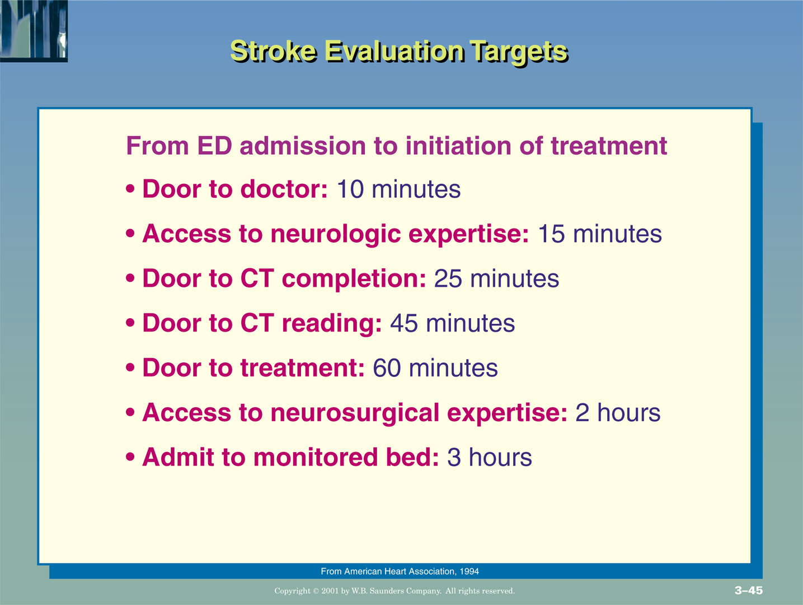
يعد التصوير المقطعي المحوسب (CT) للدماغ بدون تباين أهم دراسة تشخيصية أولية.
منشط البلازمينوجين النسيجي ( tPA ) لإعادة تدفق الدم عبر الشريان المسدود في المرضى الذين يعانون من ظهور حاد لأعراض السكتة الدماغية الإقفارية

Slide 8
رئيسي أنواع من السكتة الدماغية و هُم الأسباب
صنف إذا كان أيون _ _
ترويه
الأسباب
كبير أو شريان صغير
تجلط الدم
مشفر (لا معروف سبب)
داخل المخ نزف
تحت العنكبوتية نزف
دماغي تمدد الأوعية الدموية
نزفية

Slide 9
أنواع السكتة الدماغية
السكتات الدماغية الإقفارية - اضطراب تدفق الدم بسبب انسداد ، عادة ما يكون خثرة أو انسدادًا ، مما يسبب احتشاء أنسجة المخ
85٪ من السكتات الدماغية هي السكتات الدماغية الإقفارية
أنواع
تخثر شرياني كبير
تخثر شرياني مخترق صغير
الانسداد القلبي
مجهول المنشأ: لا يوجد سبب محدد
آخر

Slide 10
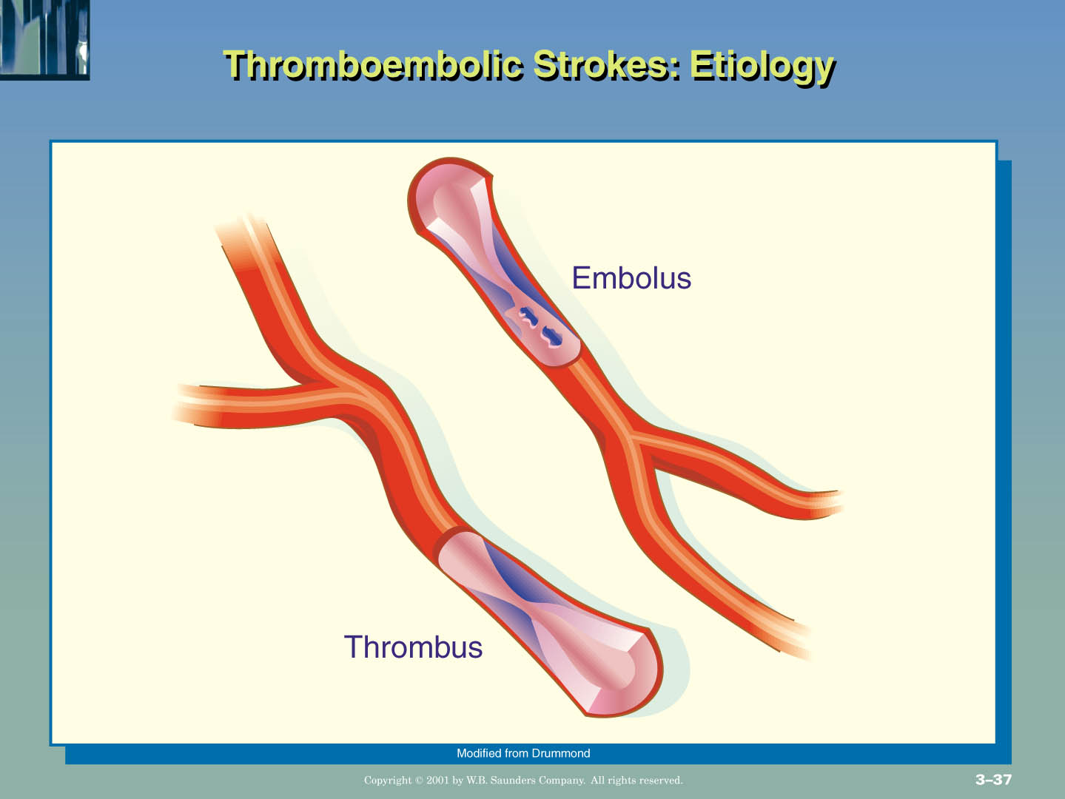
ب
قائمة طعام
F

Slide 11
مرضي المظاهر
خدر أو ضعف في الوجه أو الذراع أو الساق ، خاصةً في المنطقة المصابة واحد جانب التابع جسم
ارتباك أو يتغير في عقلي حالة
مشكلة تكلم أو الفهم خطاب
مرئي اضطرابات
صعوبة المشي دوخة، أو الخسارة من التوازن أو التنسيق
مفاجأة شديد صداع

Slide 12
مقارنة ل غادر و يمين نصف كروي حدود
غادر نصف كروي السكتة الدماغية الحق نصف كروي سكتة دماغية
شلل أو ضعف على
يمين جانب ل جسم
يمين مرئي مجال عجز
فقدان القدرة على الكلام (معبرة ،
تقبلا أو عالمي)
تغيير مفكر قدرة
بطيء، حذر سلوك
شلل أو ضعف على
غادر جانب ل جسم
غادر مرئي مجال عجز
زيادة تشتت
فقير حكم
نقص ل وعي

Slide 13
تقدير و التشخيص الموجودات
أ تاريخ دقيق و أ مكتمل بدني و العصبية الفحص .
سيركز التقييم الأولي على سالكية مجرى الهواء ، والتي قد يتأثر بفقدان البلع أو ردود فعل السعال وتغييرها تنفسي نمط؛
حالة القلب والأوعية الدموية (بما في ذلك ضغط الدم ، إيقاع القلب ، والسعر ، اللجام السباتي ) ، والإجمالي العصبية خسائر.

Slide 14
التقييم و التشخيص الموجودات
الأولي التشخيص الاختبار هو CT مسح .
أ 12 رصاص تخطيط القلب الكهربي و أ الشريان السباتي الموجات فوق الصوتية نكون معيار الاختبارات.
قد تشمل دراسات أخرى دماغية تصوير الأوعية و مغناطيسي صدى التصوير ل ال مخ و / أو رقبة.

Slide 15
وقاية
علاج ارتفاع ضغط الدم & ارتفاع السكر في الدم & وقف التدخين، سوف يقلل سكتة دماغية مخاطرة.
كثير صحة جهود الترويج يتضمن تشجيع أ صحيح نمط الحياة ، بما في ذلك اتباع نظام غذائي منخفض الدهون والكوليسترول و في ازدياد يمارس.
مؤخرًا شهادة يقترح ذلك يتناول الطعام سمكة اثنان أو أكثر مرات في أسبوع يقلل خطر _ _ الجلطة سكتة دماغية ل نحيف.
في مرضى مع أذيني الرجفان ، مما يزيد خطر _ _ الصمات ، إدارة الوارفارين ، وهو مضاد للتخثر يمنع تجلط تشكيل.

Slide 16
طبي إدارة
التخثر مُعَالَجَة
مضاد تخثر إدارة للصيانة _ دماغي نضح.
تناضحي مدر للبول (على سبيل المثال مانيتول) ل يقلل زيادة داخل القحف
ضغط (برنامج المقارنات الدولية)
إدخال أنبوب ل يٌرسّخ أ براءات الاختراع مجرى الهواء ، لو ضروري
مستمر الدورة الدموية يراقب.
العصبية تقييم لتحديد _ سواء نزيف من منع تخثر الدم حصل.
التدخل الجراحي: الإجراء الجراحي الرئيسي هو الشريان السباتي استئصال باطنة الشريان ، هو إزالة اللويحة المتصلبة أو خثرة من الشريان السباتي شريان.

Slide 17
النوبة الإقفارية العابرة (TIA)
عجز عصبي مؤقت ناتج عن ضعف مؤقت في تدفق الدم
"تحذير من سكتة دماغية وشيكة"
يلزم إجراء الفحص التشخيصي لعلاج حالات العجز التي لا رجعة فيها والوقاية منها

Slide 18
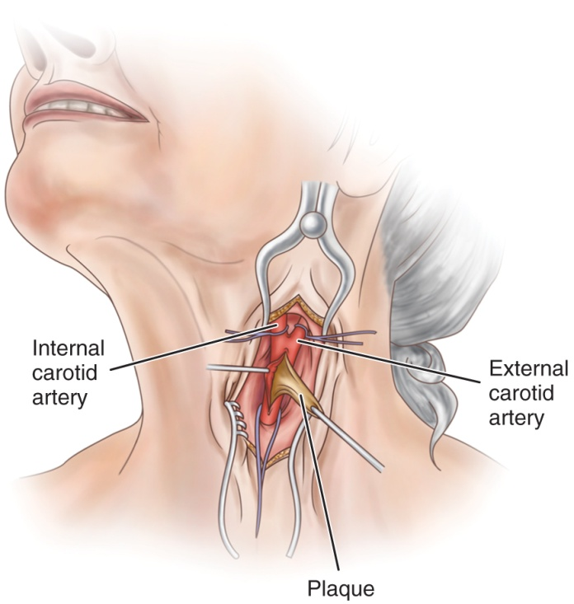
العلاج الوقائي
تدابير الحفاظ على الصحة: اتباع نظام غذائي صحي ، وممارسة الرياضة ، وعلاج الأمراض الكامنة
استئصال باطنة الشريان السباتي
العلاج المضاد للتخثر
العلاج المضاد للصفيحات: الأسبرين ، تيكليد )
الأدوية الخافضة للضغط

Slide 19
نزفية سكتة دماغية
نزفية حدود حساب ل 15٪ ل الأوعية الدموية الدماغية الاضطرابات وتنتج في المقام الأول عن داخل الجمجمة أو تحت العنكبوتية نزف.
نزفية حدود نكون تسبب بواسطة نزيف داخل ال مخ منديل، ال البطينين أو ال تحت العنكبوتية فضاء.
الابتدائية داخل المخ نزف من أ تلقائي تمزق من السفن الصغيرة تمثل ما يقرب من 80 ٪ من السكتات الدماغية النزفية وينتج في المقام الأول عن غير المنضبط ارتفاع ضغط الدم.
يرتبط النزف الدماغي الثانوي بـ التشوهات الشريانية الوريدية (AVMs) ، تمدد الأوعية الدموية داخل الجمجمة ، أو تأكيد الأدوية (على سبيل المثال ، مضادات التخثر و الأمفيتامينات)

Slide 20
السكتة الدماغية النزفية
يحدث بسبب النزيف في أنسجة المخ أو البطينين أو الحيز تحت العنكبوتية.
تمزق عفوي للأوعية الصغيرة المرتبطة بارتفاع ضغط الدم
نزيف تحت العنكبوتية بسبب تمزق الأوعية الدموية
النزف داخل المخ المرتبط باعتلال الأوعية الدموية النشواني (ترسب البروتين الليفي) ، التشوهات الوريدية الشريانية ، تمدد الأوعية الدموية ، أو الأدوية مثل مضادات التخثر .
يزيد برنامج المقارنات الدولية.
إصابة أنسجة المخ.

Slide 21
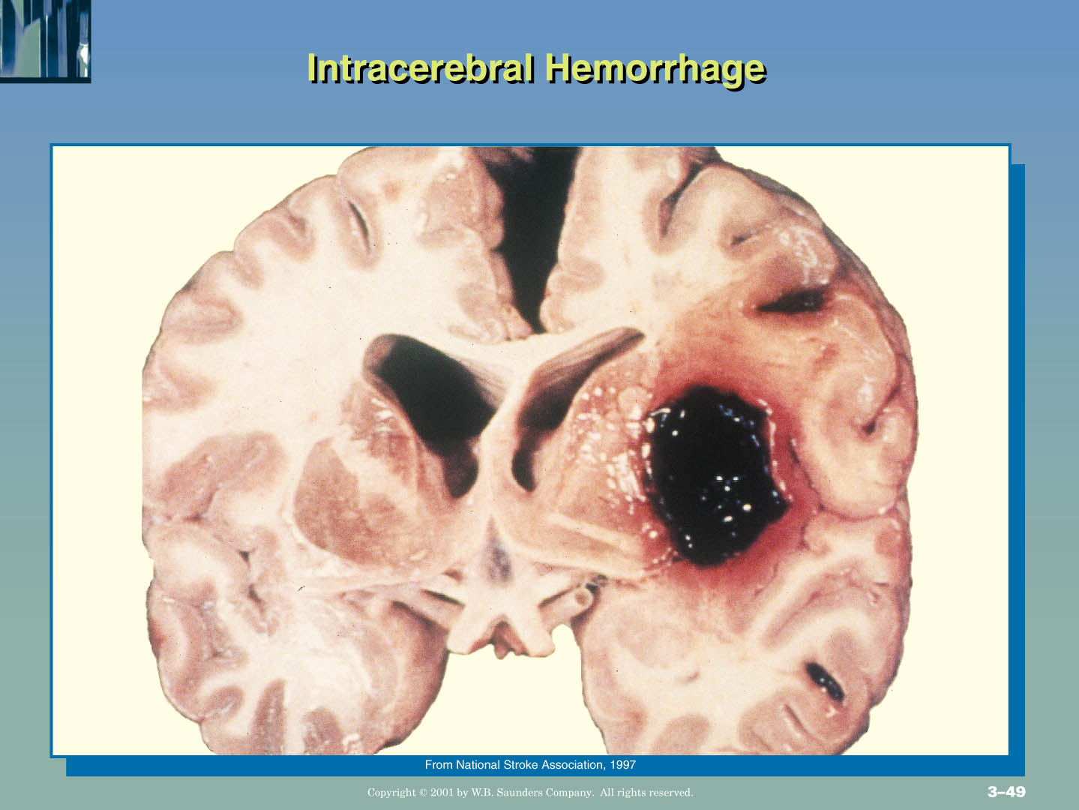
ب
قائمة طعام
F

Slide 22
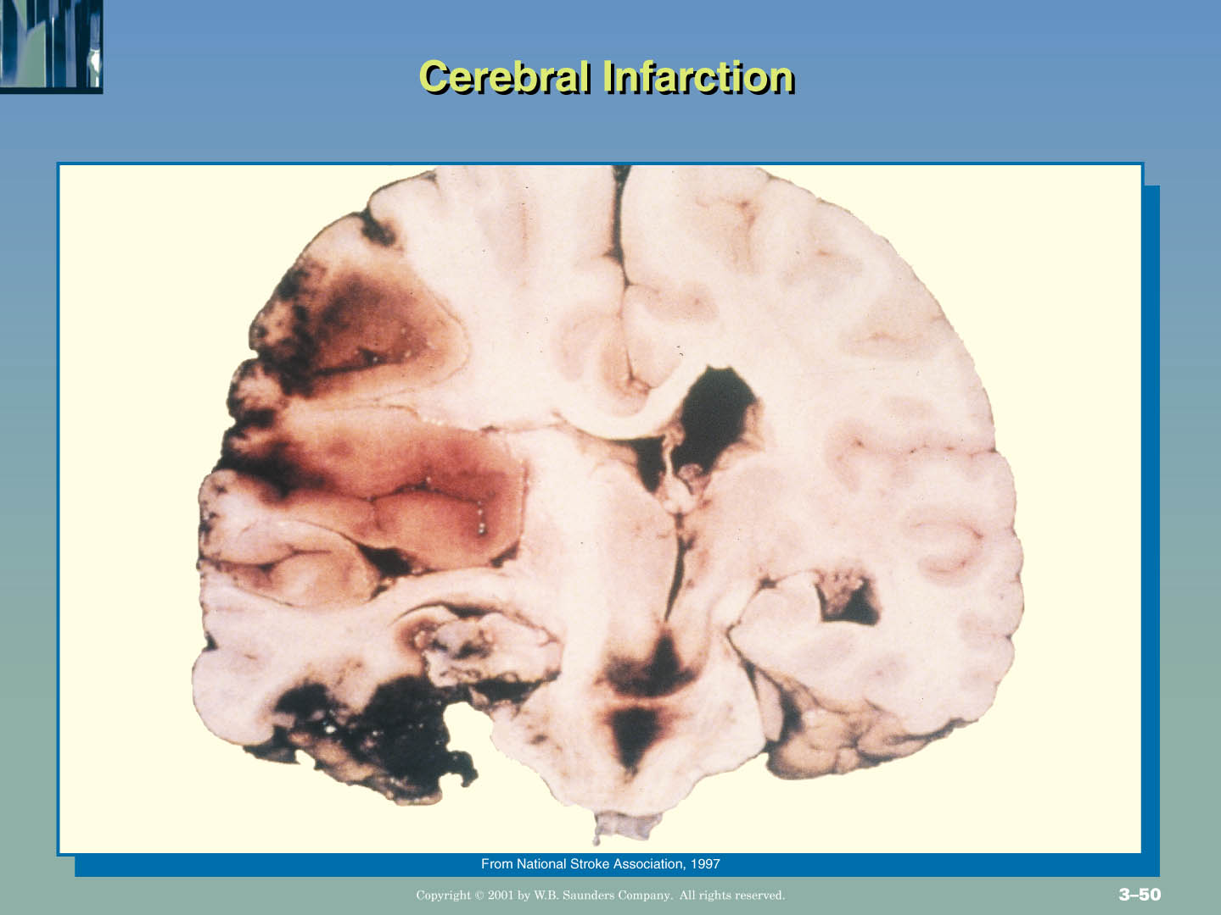
ب
قائمة طعام
F

Slide 23
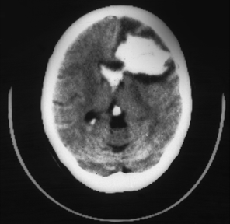
نزيف فى المخ
(تشير المناطق البيضاء
فرط الكثافة = الدم)
أمامي يسار كبير
نزيف فى المخ.
أنا نزيف داخل البطيني
موجود أيضًا
لا يحتوي على مضادات الفبرين!
يمين
غادر
Notes:
يُظهر الفحص B نزيفًا دماغيًا أماميًا كبيرًا في الجهة اليسرى. النزف داخل الحويصلة موجود. هذا المريض ليس مرشحًا لمضادات الفبرين.

Slide 24
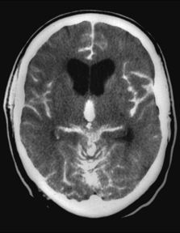
نزيف في المنطقة تحت العنكبوتية
نزيف تحت العنكبوتية الحاد
مساحات منتشرة من الصور البيضاء (شديدة الكثافة)
دم مرئي في البطينين
ومناطق متعددة على سطح الدماغ
Notes:
يُظهر الفحص C مناطق منتشرة من الصور البيضاء (شديدة الكثافة) بما يتفق مع نزيف تحت العنكبوتية حاد. يظهر النزف في عدة مناطق على سطح الدماغ.
مريض مثل هذا ليس مرشحًا للعلاج بمحلول الفبرين. قد تكون نتائج التصوير المقطعي المحوسب أكثر دقة من هذه.

Slide 25
مرضي المظاهر
العصبية العجز
بشكل غير عادي شديد صداع و غالباً فقدان الوعي لمتغير _ فترة.
ألم و الاستعلاء ل ال خلف ل ال رقبة و العمود الفقري
اضطرابات بصرية (مرئي خسارة ، ازدواج الرؤية ، إطراق)
طنين الأذن دوخة، و ضعف نصفي
غيبوبة و موت

Slide 26
التقييم و التشخيص الموجودات
CT يتم المسح ل يحدد الحجم _ و موقع التابع ورم دموي
البزل القطني يتم تنفيذ إذا هناك لا يوجد دليل ل
زيادة برنامج المقارنات الدولية.
وقاية:
يتحكم ارتفاع ضغط الدم خصوصاً في الأفراد زيادة 55 سنة
ل عمر، بوضوح يقلل ال مخاطرة لنزيف _ سكتة دماغية.
إضافي عوامل نكون مشابه ل المخاطر _ للسكتة الدماغية _ وتشمل التدخين ، والإفراط في تناول الكحوليات ، والإفراط في تناول الكحوليات الكوليسترول

Slide 27
طبي إدارة
الإدارة من الراحة في الفراش مع التخدير للوقاية الإثارة و الإجهاد ، وإدارة التشنج ، والجراحة أو طبي علاج كى تمنع عودة النزيف.
المسكنات (الكودين ، أسِيتامينُوفين) يمكن وصفه ل رأس وآلام الرقبة.
يتم تزويد المريض بجوارب ضغط مرنة يمنع عميق تجلط الأوردة ، أ تهديد ل أي مريض على سرير استراحة.

Slide 28
المظاهر السريرية للسكتة الدماغية
يؤثر على العديد من وظائف الجسم
النشاط الحركي
تواصل
يؤثر
الوظيفة الفكرية
التعديلات الحسية المكانية
إزالة
شخصية
إحساس

Slide 29
الوظيفة الحركية المظاهر السريرية
التأثير الأكثر وضوحًا للسكتة الدماغية: شلل نصفي (شلل) أو شلل نصفي (ضعف)
تشمل ضعف
في المرحلة المبكرة: يظهر الشلل الرخو وفقدان DTR أو نقصانه (عادةً خلال 48 ساعة)
التشنج (زيادة غير طبيعية في توتر العضلات) في الأطراف على الجانب المصاب.

Slide 30
الوظيفة الحركية المظاهر السريرية
العجز الحركي المميز
- Akinesia = فقدان الحركة التطوعية الماهرة
- ضعف تكامل الحركات
تغييرات في توتر العضلات
تعديلات في المنعكسات = ضعف المنعكسات ، فرط المنعكسات
فترة أولية من الترهل لأيام إلى أسابيع تتعلق بتلف الأعصاب
تشنج العضلات المرتبط بانقطاع تأثير الخلايا العصبية الحركية العليا

Slide 31
اتصالات المظاهر السريرية
يسيطر الملازم أول نصف الكرة الأرضية المهيمن على المهارات اللغوية التي تتضمن التعبير والفهم .
ضرر السكتة الدماغية الملازم نصفي الكرة الأرضية:
الحبسة هي فقدان كامل لفهم اللغة واستخدامها
فقدان القدرة على الكلام: فقدان الاتصال + فقدان وظيفة الاستقبال
الحبسة الاستقبالية : الصوت والكلام غير مفهومين (السكتة الدماغية تؤثر على منطقة فيرنيك )
الحبسة التعبيرية = صعوبة في التحدث / الكتابة ( منطقة براكاس )

Slide 32
اتصالات المظاهر السريرية
عسر الكلام : صعوبة تتعلق بفهم اللغة أو استخدامها بسبب الاضطراب الجزئي
عسر التلفظ : قد ينطوي الاضطراب في التحكم العضلي في الكلام على النطق واللفظ والصوت
أبراكسيا = عدم القدرة على أداء عمل تم تعلمه مسبقًا

Slide 33
تؤثر المظاهر السريرية
صعوبة السيطرة على العواطف
قد تكون الاستجابات العاطفية مبالغًا فيها أو لا يمكن التنبؤ بها
اكتئاب
محبط بسبب مشاكل التنقل والاتصال
الوظيفة الفكرية
كل من الذاكرة والحكم قد تضعف
من المرجح أن تؤدي السكتة الدماغية اليسرى إلى مشاكل في الذاكرة تتعلق باللغة.

Slide 34
المظاهر السريرية : التعديلات الحسية المكانية
الأكثر شيوعًا في الجانب الأيمن من السكتة الدماغية قد تحدث مع السكتة الدماغية اليسرى
يمكن تقسيمها إلى أربع فئات
تصور خاطئ للذات والمرض
تصور خاطئ للذات في الفضاء
عدم القدرة على التعرف على شيء ما عن طريق البصر أو اللمس أو السمع
عدم القدرة على تنفيذ الحركات المتسلسلة المكتسبة عند القيادة

Slide 35
القضاء على المظاهر السريرية
تحدث معظم مشاكل إخراج البول والأمعاء في البداية وتكون مؤقتة
عندما تؤثر السكتة الدماغية على نصف الكرة المخية ، يتم استئناف تشخيص وظيفة المثانة الطبيعية.

Slide 36
التمريض عملية
تقدير:
خلال ال بَصِير مرحلة، أ العصبية تدفق ملزمة يكون صيانتها ل تقديم بيانات حول التدابير الهامة التالية لـ مرضى مرضي حالة:
في مستوى الوعي أو الاستجابة كما يتضح من الحركة ومقاومة تغيرات الموقف والاستجابة ل تنشيط؛ توجيه ل وقت، مكان، والشخص
حضور أو غياب ل تطوعي أو غير طوعي حركات ل الأطراف . نغمة العضلات وضعية الجسم وموقف رأس
تصلب _ الترهل ل ال رقبة

Slide 37
التمريض عملية
عين افتتاح مقارن مقاس ل التلاميذ & حدقة تفاعلات ل ضوء، و بصري موضع
لون _ ال وجه و الأطراف. درجة حرارة والرطوبة _ ل ال
جلد
جودة و معدلات ل نبض و التنفس. شرياني دم غاز قيم كما هو مبين ، درجة حرارة الجسم ، والشرايين ضغط
قدرة ل يتكلم
مقدار ل سوائل ابتلع أو تدار ؛ مقدار من البول تفرز كل 24 ساعة
حضور ل نزيف
صيانة ل دم ضغط داخل ال مرغوب حدود

Slide 38
التمريض عملية
تشخبص
بناءً على بيانات التقييم ، قد تكون التشخيصات التمريضية الرئيسية يشمل:
إعاقة جسدية إمكانية التنقل متعلق ب شلل نصفي ، خسارة ل توازن و تنسيق، التشنج ، والدماغ إصابة
بَصِير ألم (مؤلم كتف) متعلق ب ل شلل نصفي و إهمال
رعاية ذاتية العجز (صحة، المرحاض الاستمالة والتغذية ) متعلق ب ل سكتة دماغية مضاعفات
مختل حسي تصور متعلق ب ل تغيير حسي استقبال، الانتقال، و / أو التكامل
ضعف السمع البلع

Slide 39
التمريض عملية
سلس البول متعلق ب ل رخو مثانة، عدم الاستقرار النافص ، ارتباك، أو صعوبة في التواصل
مختل معتقد العمليات متعلق ب ل مخ الضرر والارتباك
أو عجز ل يتبع تعليمات
ضعف السمع لفظي تواصل متعلق ب ل مخ ضرر
مخاطرة ل ضعف السمع جلد نزاهة متعلق ب شلل نصفي /
شلل نصفي، أو انخفض إمكانية التنقل
توقف العمليات العائلية متعلق ب ل كارثي مرض و رعاية أعباء
العجز الجنسي متعلق ب ل العصبية العجز أو يخاف من الفشل

Slide 40
التمريض عملية
التمريض التدخلات
تحسين الحركة ومنع تشوهات المفاصل
منع آلام الكتف
تعزيز الرعاية الذاتية وتعزيز الرعاية المنزلية والمجتمعية
إدارة الصعوبات الحسية الحسية
إدارة عسر الكلام
السيطرة على الأمعاء والمثانة
تحسين عمليات التفكير
تحسين ج التواصل
الحفاظ على سلامة الجلد ،
تحسين التكيف الأسري

Slide 41
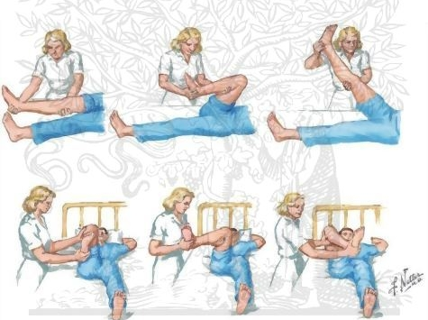
تحسين الحركة والوقاية من تشوهات المفاصل
استدر واتركه في وضع المحاذاة الصحيحة كل ساعتين
استخدام الجبائر
ذاكرة ROM سلبية أو نشطة 4-5 مرات في اليوم
منع تقلصات الانثناء
الشكل 5: إعداد العضلة الرباعية. أثناء الجلوس على كرسي ، افرد ساقك وامسكها. كرر من 5 إلى 10 مرات. قم بأداء التمارين بكلتا الركبتين ، حتى 3 مرات كل يوم.

Slide 42
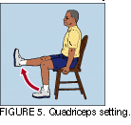
تحسين الحركة والوقاية من تشوهات المفاصل
منع وعلاج آلام الكتف. منع اختطاف الكتف
لا ترفع عن كتف رخوة
إنشاء روتين تمارين منتظم ؛ شجع المريض على ممارسة الجانب غير المتأثر
وضع رباعية الرؤوس
التدريب على المشي: تحرك ببطء ، ساعد المريض على الخروج من السرير في أسرع وقت ممكن - قم بالتقييم لتحقيق التوازن.
الشكل 5: إعداد العضلة الرباعية. أثناء الجلوس على كرسي ، افرد ساقك وامسكها. كرر من 5 إلى 10 مرات. قم بأداء التمارين بكلتا الركبتين ، حتى 3 مرات كل يوم .

Slide 43
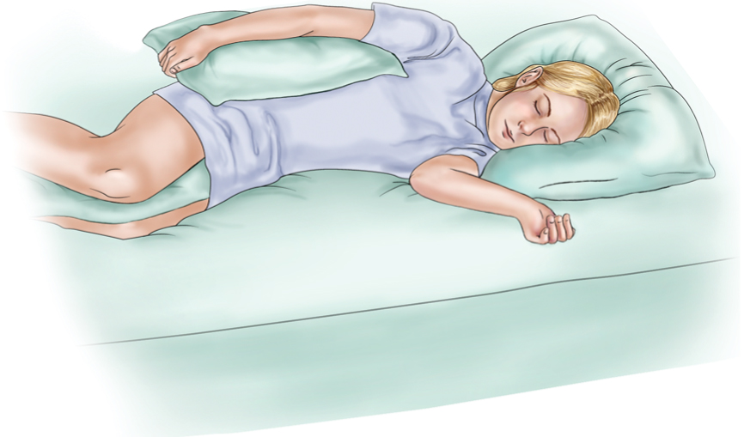
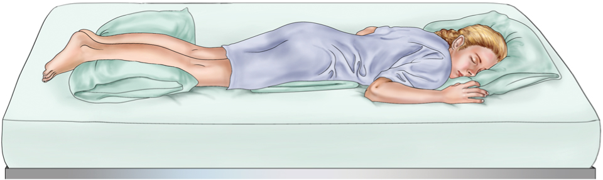
الوقوف لمنع اختطاف الكتف
وضعية عرضة للمساعدة في منع انثناء الورك

Slide 44
التدخلات
تعزيز الرعاية الذاتية
ضع أهدافًا واقعية مع المريض
شجع على النظافة الشخصية
تأكد من أن المريض لا يهمل الجانب المصاب
استخدام الأجهزة المساعدة وتعديل الملابس
الدعم والتشجيع
استراتيجيات لتعزيز الاتصال
شجع المريض على قلب رأسه ، والنظر إلى الجانب مع فقدان المجال البصري

Slide 45
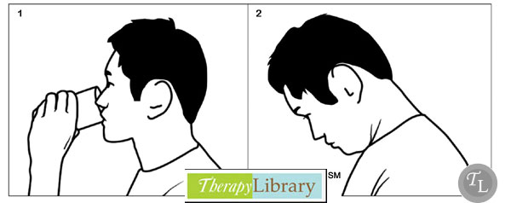
تَغذِيَة
استشر علاج النطق أو خدمات التغذية
اجعل المريض يجلس مستقيماً لتناول الطعام
طريقة ثني الذقن أو البلع
استخدام السوائل السميكة أو النظام الغذائي المهروس
السيطرة على الأمعاء والمثانة
تقييم التفريغ المجدول
تدابير لمنع الإمساك - الألياف ، السوائل ، جدول استخدام المرحاض
الأمعاء والمثانة

Slide 46
احتياطات تمدد الأوعية الدموية
الراحة المطلقة في السرير
ارفع رأس السرير 30 درجة لتعزيز التصريف الوريدي أو المسطح لزيادة التروية الدماغية
تجنب جميع الأنشطة التي قد تزيد من برنامج المقارنات الدولية أو ضغط الدم ؛ مناورة فالسالفا ، ثني حاد أو دوران للرقبة أو الرأس
قم بالزفير عن طريق الفم عند التبول أو التبرز لتقليل الضغط
بيئة غير محفزة وغير مرهقة ؛ إضاءة خافتة ، لا قراءة ، لا تلفزيون ولا راديو
منع الإمساك
الزوار مقيدون

Slide 47
الرعاية المنزلية والتعليم للمريض الذي يتعافى من السكتة الدماغية
منع السكتات الدماغية اللاحقة ، تعزيز الصحة ، رعاية المتابعة ، منع المضاعفات
تعليم الدواء
اجراءات السلامة
استراتيجيات التكيف واستخدام الأجهزة المساعدة لـ ADLs
التغذية - النظام الغذائي ، تقنيات البلع ، إدارة التغذية بالأنبوب
الإطراح - برامج الأمعاء والمثانة ، استخدام القسطرة
التمرين والأنشطة والترويح عن النفس
التنشئة الاجتماعية ، ومجموعات الدعم ، وموارد المجتمع
المضاعفات / نقص التروية
انخفاض تدفق الدم في المخ
توصيل الأكسجين غير الكافي إلى الدماغ
التهاب رئوي
تشنج
نزفية
النوبات
عودة النزيف
نقص صوديوم الدم

